Slide 1

SEGMENTAÇÃO DE CLIENTES

Slide 2
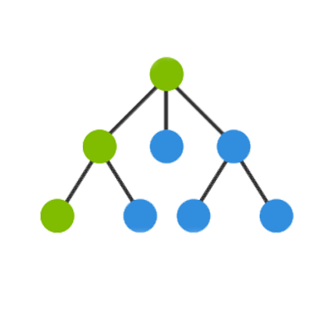


RANDOM FOREST
-Paula Muniz
Cientista de dados/Analista de dados
-Vinícius Freitas
Gestor do projeto/Analista de dados

Slide 3

Objetivo
1
Identificar potenciais clientes com características similares, afim de oferecer uma comunicação mais assertiva e personalizada, melhorando sua experiência e consequentemente gerando aumento das vendas e aumento da receita.

Slide 4
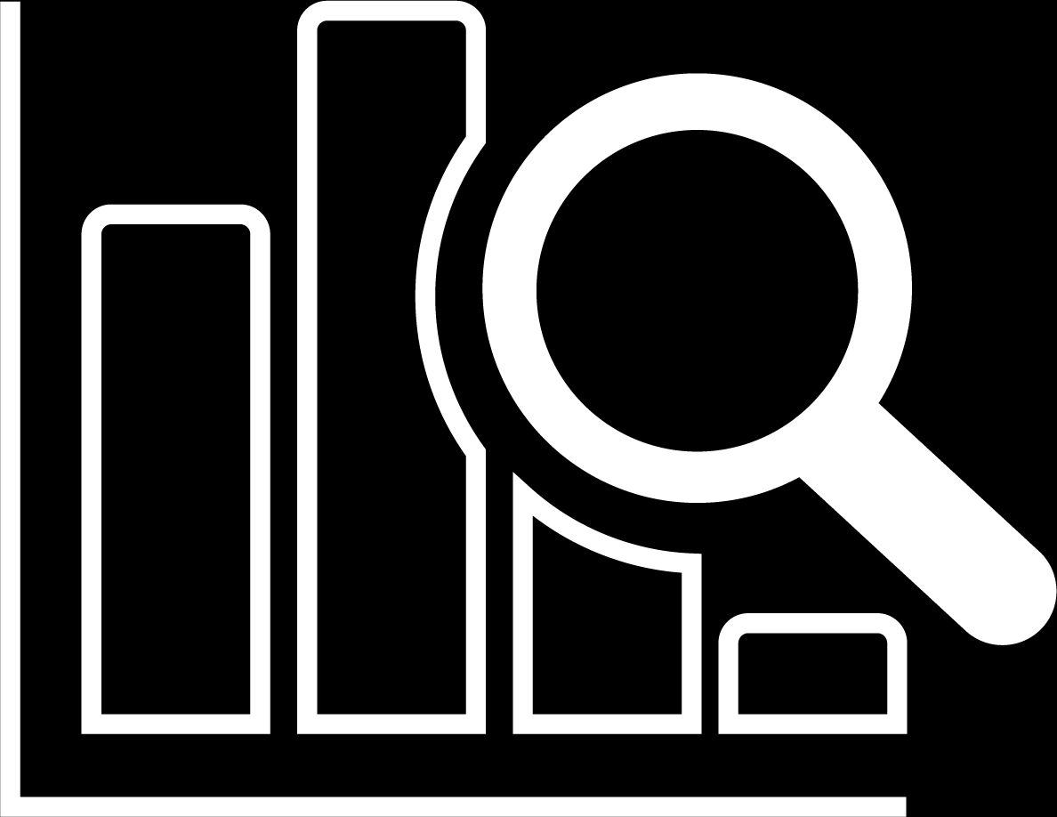
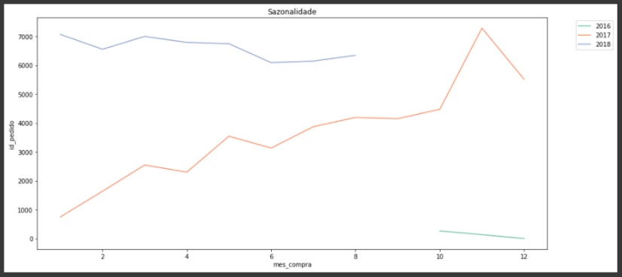

Histórico de compras
Impulsionamento de vendas
O ano de 2016 possui poucos dados
Destaque no mês de novembro de 2017
Após este período as vendas ficam estáveis

Slide 5
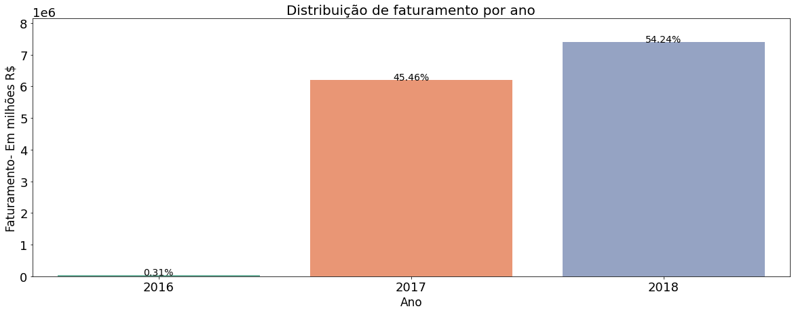

Histórico de Faturamento
8% de aumento

Slide 6
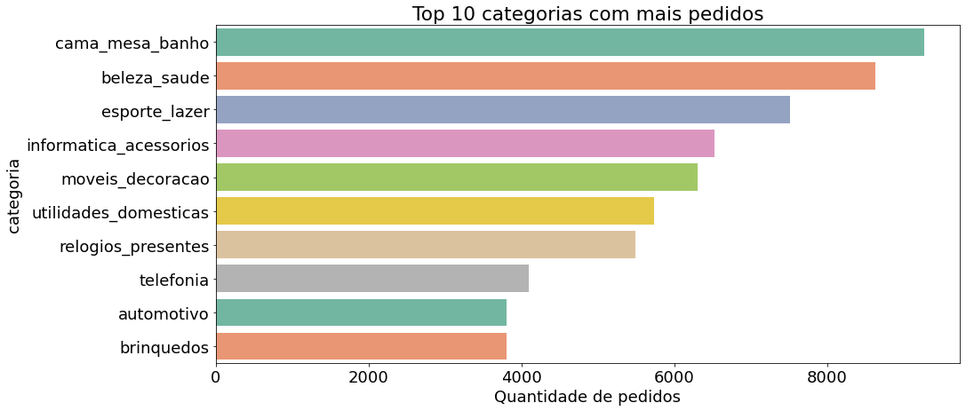
Comportamento de compra

Slide 7
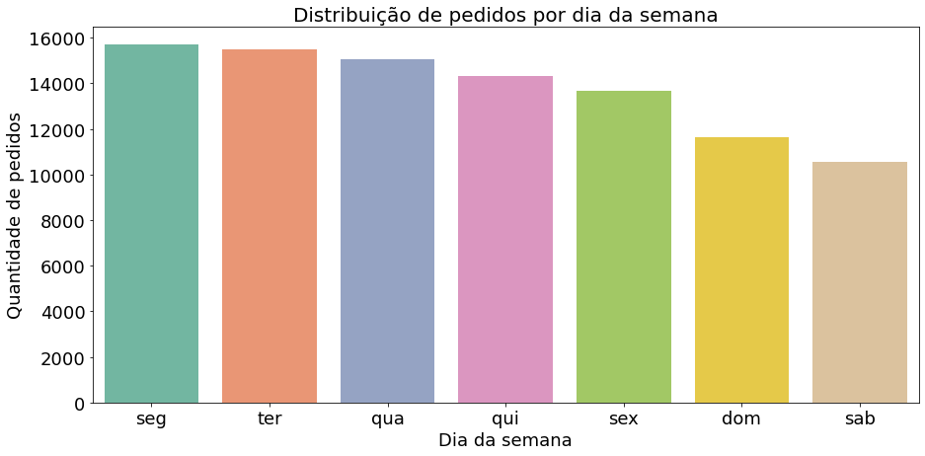
Comportamento de compra

Slide 8
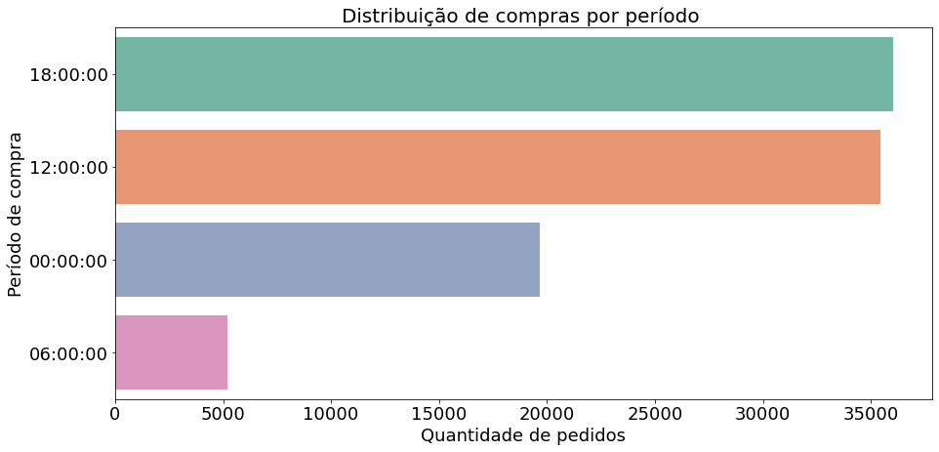
Comportamento de compra

Slide 9
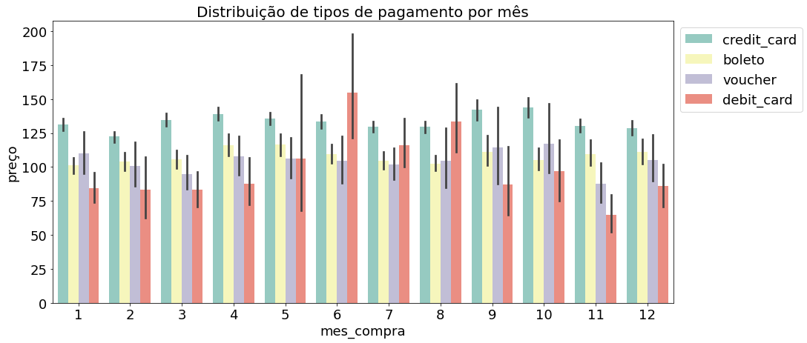
Comportamento de compra

Slide 10
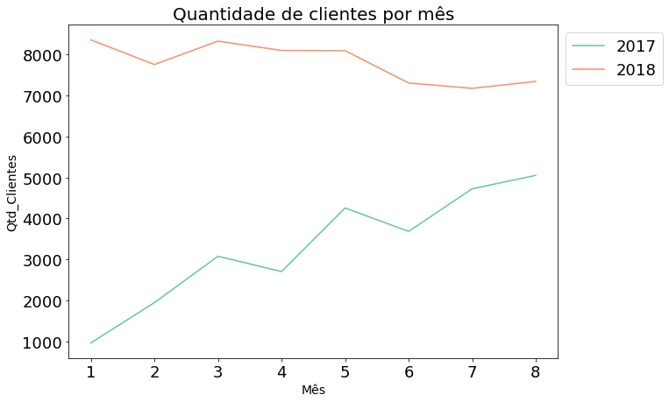
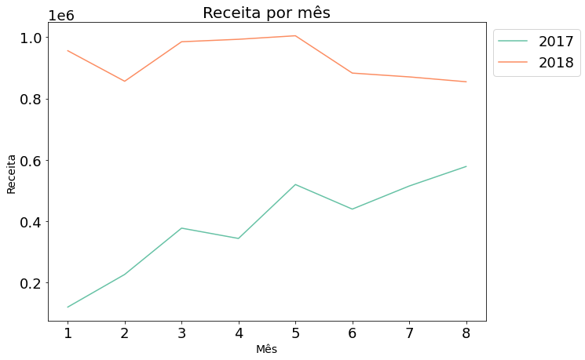
Quantidade de clientes X Receita

Slide 11
R$13.810.865
93.335 usuários
Apenas 5%
Valor expressivo de arrecadação
Grande número de compradores
Retenção de clientes

Slide 12
Explicação do problema
De acordo à teoria de vendas de Kotler, a desvantagem competitiva ocorre quando o lucro da empresa depende da entrada de novos clientes ao invés da fidelização dos mesmos.

Slide 13
Explicação do problema
Clientes fiéis se transformam em defensores da marca, ou em outras palavras, verdadeiros “vendedores” e repassam para contatos, familiares e amigos.
Isso gera uma economia de recursos em marketing que poderá ser investida em outras prioridades.

Slide 14

MODELO RFM
Segmentação baseada no comportamento de compra dos clientes

Slide 15
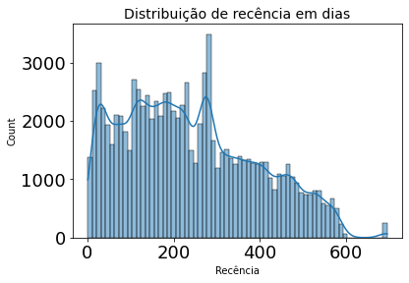
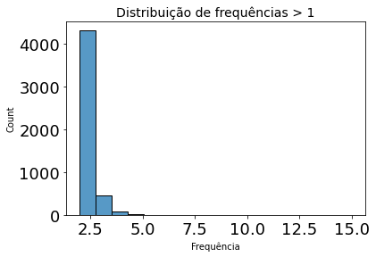
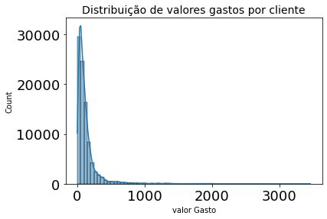
Atributos
Recência
Tempo desde a última compra
Frequência
Quantidade de compras
Monetização
Total gasto por este cliente

Slide 16
Segmentação de clientes
Grupo | Descrição
Champions | Compraram recentemente, retornam com frequência e gastam muito
Loyal Customers | São clientes que gastam bem e com frequência
At Risk | Gastam pouco, compram com frequência e não retornam há muito tempo
Customer Needing Attention | São clientes que compraram recentemente, mas ainda podem ter dúvidas se farão a próxima compra na empresa ou em um concorrente
Hibernating | Compraram há muito tempo, poucas vezes e gastaram pouco.
About To Sleep | São clientes que, embora não comprem há muito tempo, ainda podem comprar novamente.
Potencial Loyslist | Compradores recentes com uma boa média de valor gasto e frequência.

Slide 17
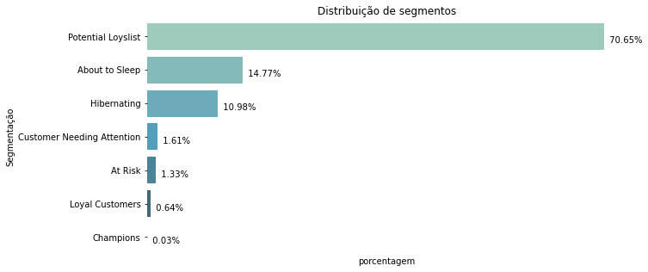
Segmentação de clientes

Slide 18
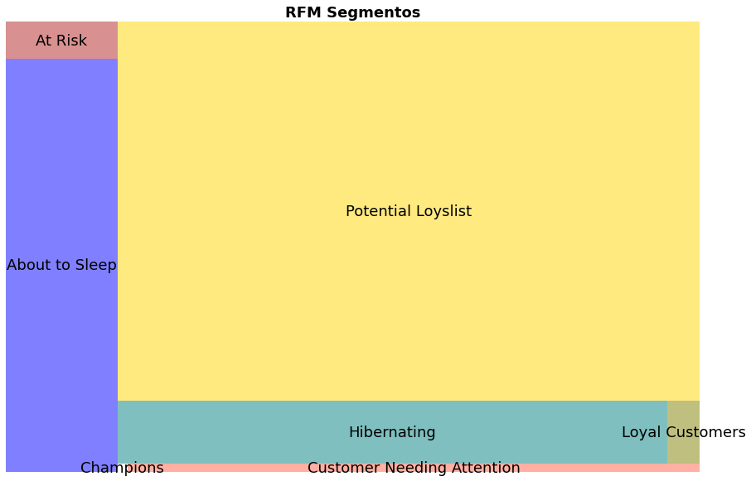
Segmentação de clientes

Slide 19
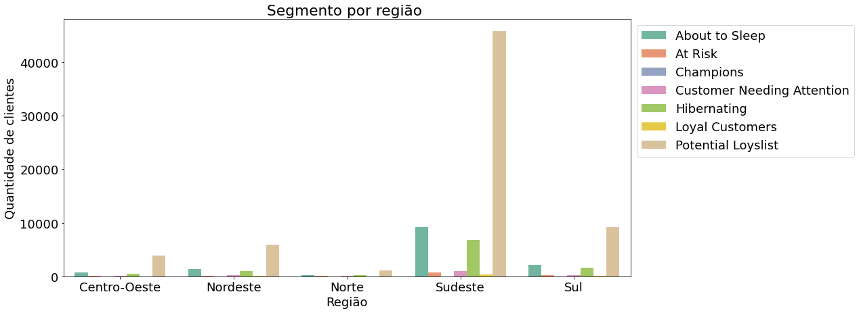
Segmentação de clientes

Slide 20

Estratégias
Sugestões de estratégias que podem ser abordadas com cada grupo

Slide 21
Definir um fluxo de transformação
Champions
Loyal Customers
Potential Loyslist
About to Sleep
Customer Needing Attention
Hibernating
At Risk

Slide 22
Trabalhar estratégias personalizadas
Loyal customers
Evitar o envio de ofertas em massa genéricas
Recompensas para publicação de reviews
Potential Loyslist
Recomendações personalizadas de produtos
Oferecer um programa de fidelidade
About to Sleep
Recomendações de produtos populares e promoções
Comunicações personalizadas e direcionadas ao perfil do cliente
Customer needing attention
Campanhas promocionais por tempo limitado
Recomendações de produtos com base em seu comportamento
Hibernating
Ofertas de produtos relevantes e bons negócios
Comunicações de envio de ofertas
At Risk
Envio de comunicações personalizadas e mensagens para se aproximar novamente do cliente
Oferecer bons negócios

Slide 23
Trabalhos Futuros
Propostas para melhoria da segmentação

Slide 24

Melhorar a segmentação utilizando o modelo LRFM
A partir da disponibilização de novos dados com períodos completos, conseguiremos medir o tempo de relacionamento com o cliente

Slide 25
Detalhes técnicos do projeto
2

Slide 26
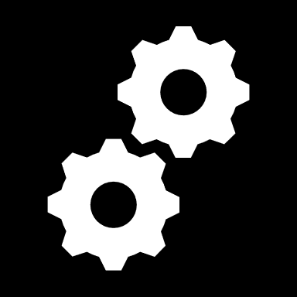
Tabela de Pontuação
Segmento | Valores de recência | Média de Frequência e Monetização
Champions | 4 - 5 | 4 - 5
Loyal Customers | 2 - 5 | 3 - 5
Potential Loyalist | 3 - 5 | 1 - 3
New Customers | 4 - 5 | 0 - 1
Promising | 3 - 4 | 0 - 1
Customers Needing Attention | 2 - 3 | 2 - 3
About to Sleep | 2 - 3 | 0 - 2
At Risk | 0 - 2 | 2 - 5
Can't Lose Them | 0 - 1 | 4 - 5
Hibernating | 1 - 2 | 1 - 2
Lost | 0 - 2 | 0 - 2
Para definir as pontuações de 1 a 5 utilizamos o algoritmo K-means agrupando cada variável (RFM) em 5 clusters
Os clusters de R estão ordenados pelos menores valores de recência e recebem a pontuação em ordem decrescente
Os clusters de F e M estão ordenados pelos maiores valores e recebem a pontuação em ordem decrescente, respeitando suas respectivas variáveis (Frequência e Monetização).

Slide 27
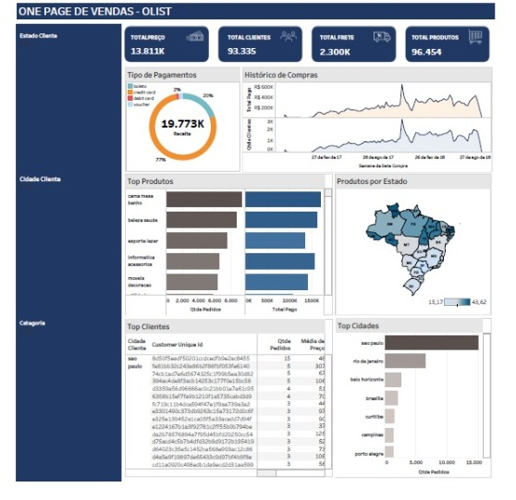
Visualização de dados

Slide 28



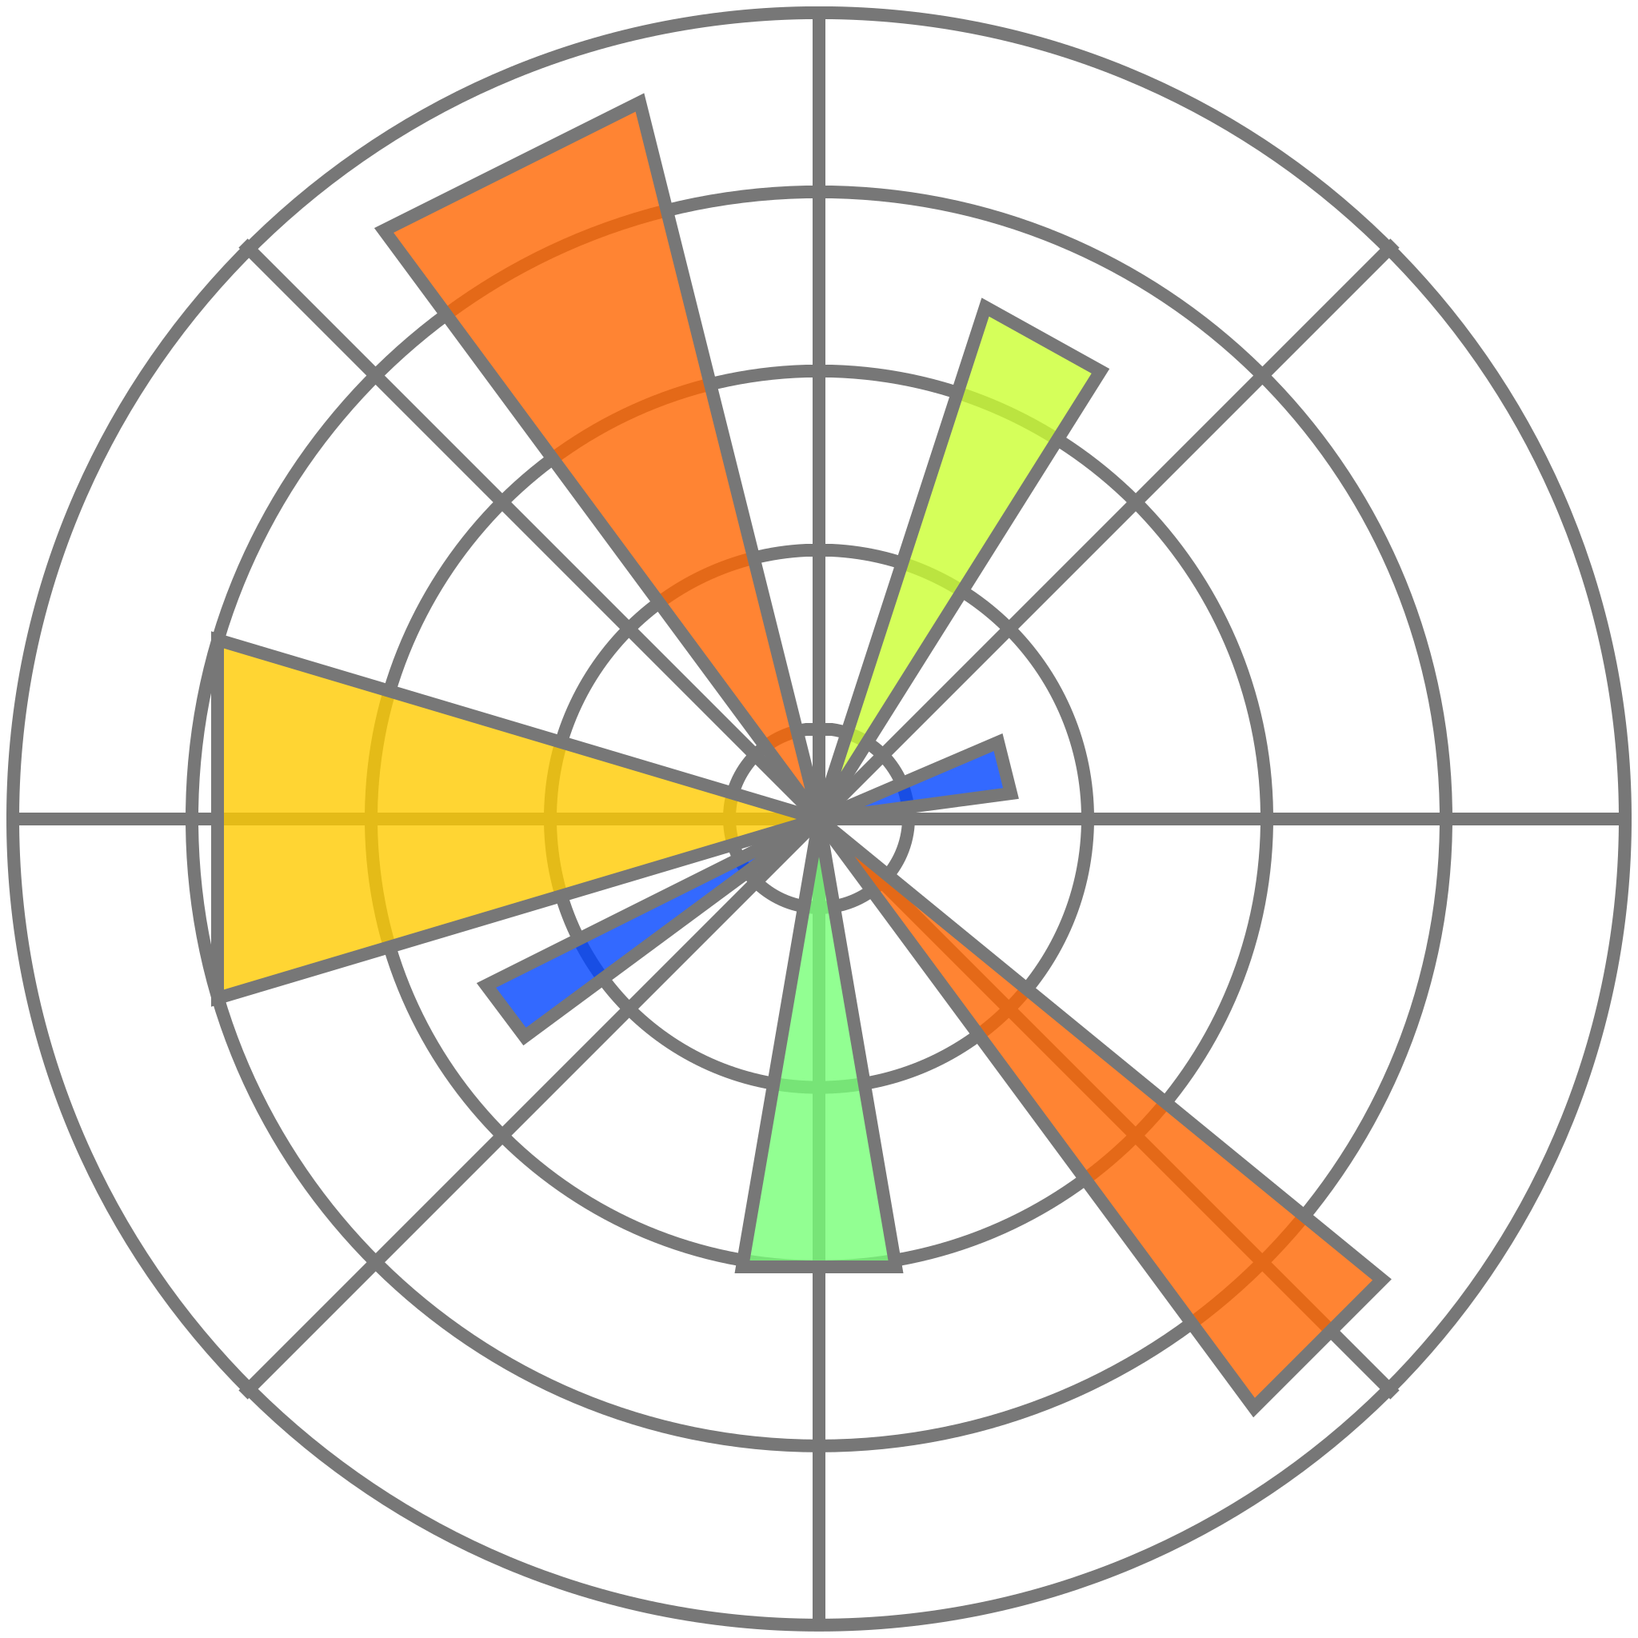




Ferramentas utilizadas

Slide 29
Repositório e fonte dos dados
Fonte de Dados - Kaggle
Repositório: Olist Data Analysis - Github

Slide 30
Referências
As dicas de Philip Kotler para a fidelização de clientes
RFM e como aplica-lo ao seu time de customer service
RFM Analysis for customer segmentation in ecommerce
RFM Analysis using python
Exploring Customers Segmentation With RFM Analysis and K-Means Clustering
Stack Academy

Slide 31
OBRIGADO!
Tem alguma dúvida?
Pode entrar em contato conosco:
Paula Muniz
Vinicius Freitas

